Slide 1
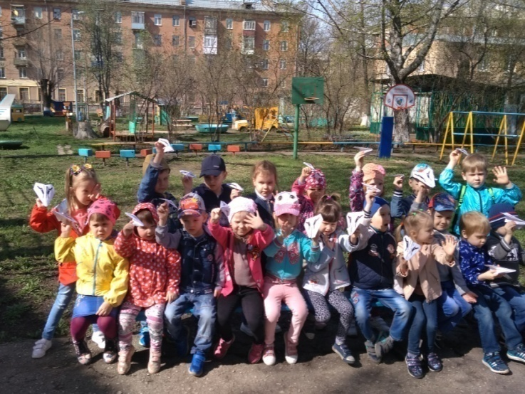
ИГРОВЫЕ ТЕХНОЛОГИИ ПРИ ПРОВЕДЕНИИ ПРОГУЛКИ
ПОДГОТОВИЛИ ВОСПИТАТЕЛИ: Бокова Г.А.
Синельник Т.А.

Slide 2
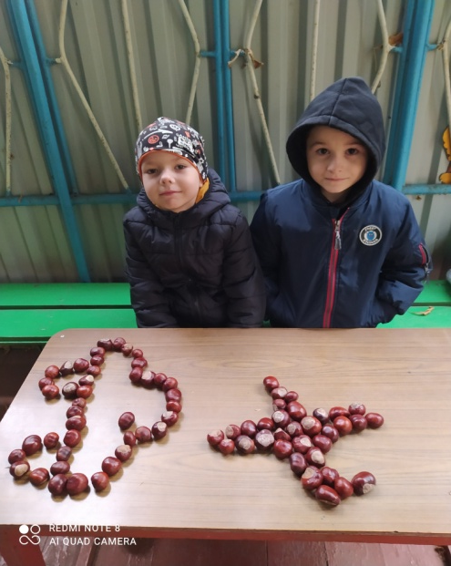
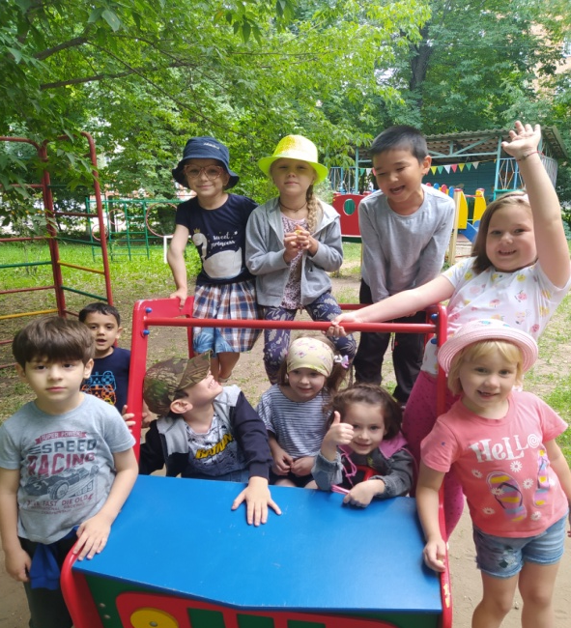
Согласно Федеральному государственному образовательному стандарту (ФГОС), обучение детей в ДОУ ведётся по пяти направлениям: познавательное, физическое, художественное, речевое и коммуникативное развитие. Эти категории взаимосвязаны в образовательном процессе и реализуются в течение всего дня в детском саду. Правильная организация прогулок позволяет достичь цели по воспитанию всесторонне развитой личности ребёнка, совершенствовать лучшие качества в нём.

Slide 3
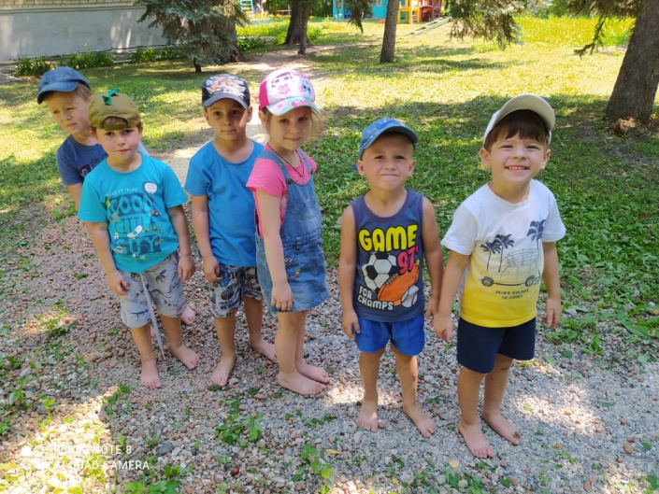
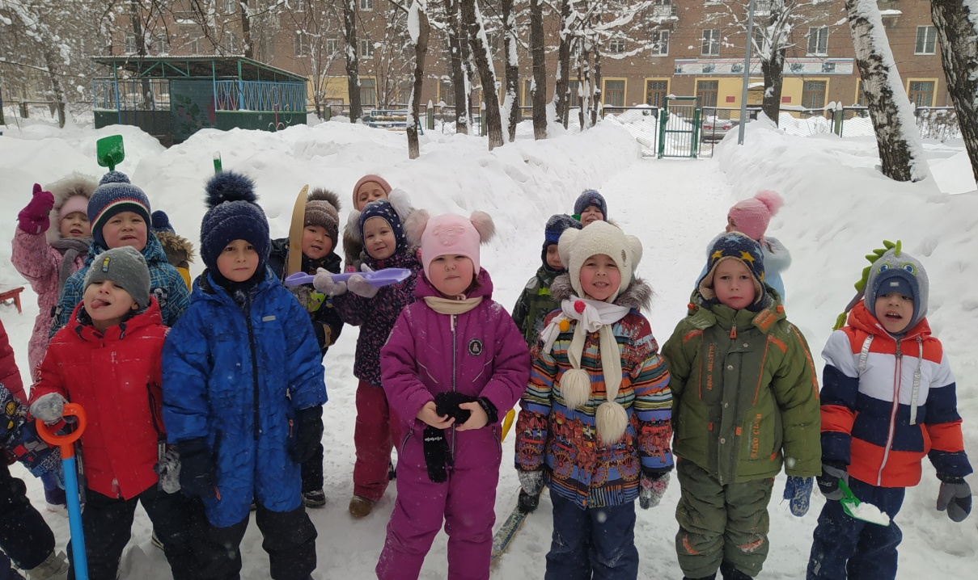
Прогулка — один из лучших видов досуга, во время которого активизируются защитные функции организма, происходит закаливание. Вместе с тем на прогулке выполняется установка Федерального государственного образовательного стандарта на развитие в детях способностей и мотивации к различным видам деятельности.

Slide 4
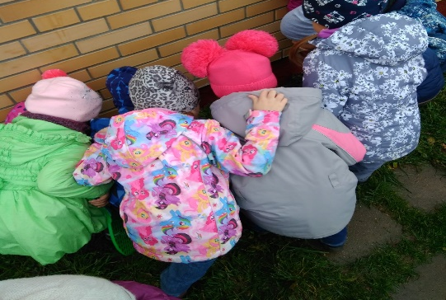
Приёмы (структурные компоненты)
прогулки
Наблюдение. Проводится с группой, по подгруппам или в индивидуальном порядке. Наблюдать с детьми можно за природными явлениями и ситуациями в общественной жизни. Для привлечения внимания воспитанников к наблюдательному процессу используются: постановка педагогической задачи, загадки, игровые и проблемные ситуации, сюрпризные моменты, проведение беседы с поисковыми вопросами, сравнениями, привлечением личного опыта ребят.

Slide 5
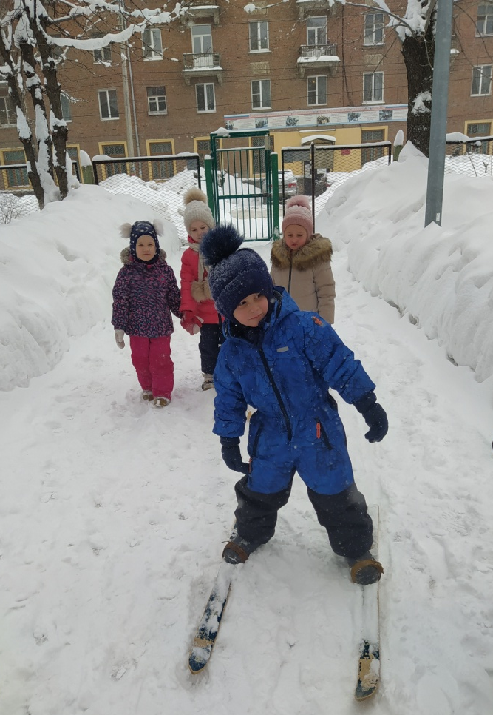
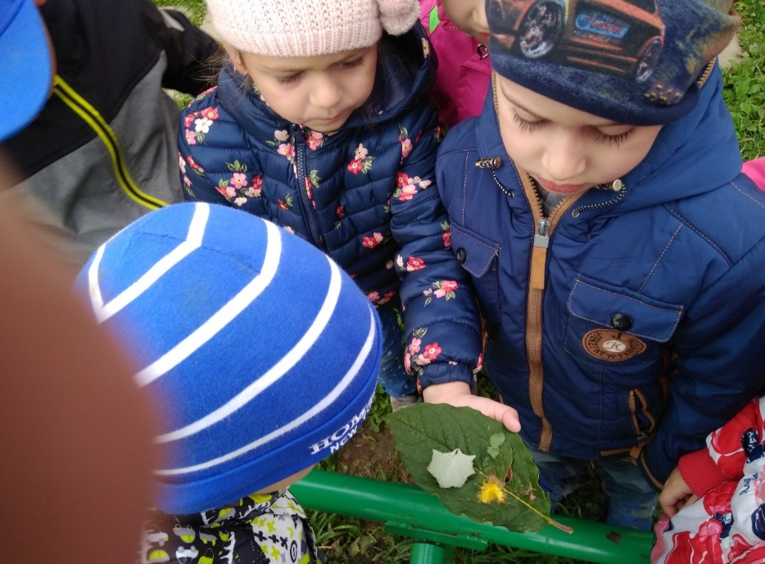
Самостоятельная деятельность детей рассматривается как деятельность, которая выполняется без непосредственного участия воспитателя, при этом ребенок сознательно стремится достигнуть поставленной цели. Задача педагога вызвать у ребенка желание заниматься той или иной деятельностью.

Slide 6
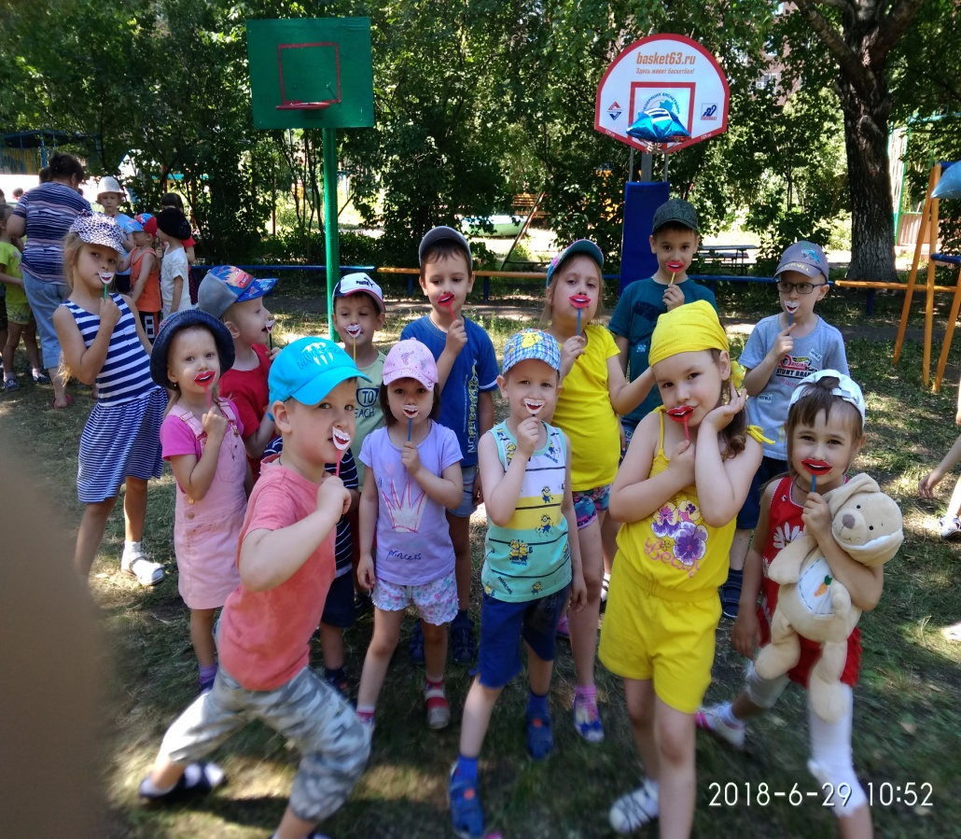
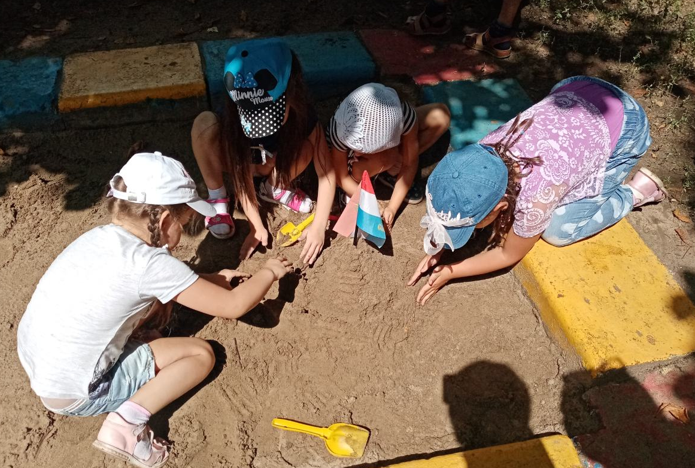
В руки мы берем совочек, Сыплем желтенький песочек. Помогай мне, не ленись! Наш куличик, получись!
Я по улице гуляю, Свежим воздухом дышу, Что увидел я, что знаю, Хоть сейчас вам расскажу!

Slide 7
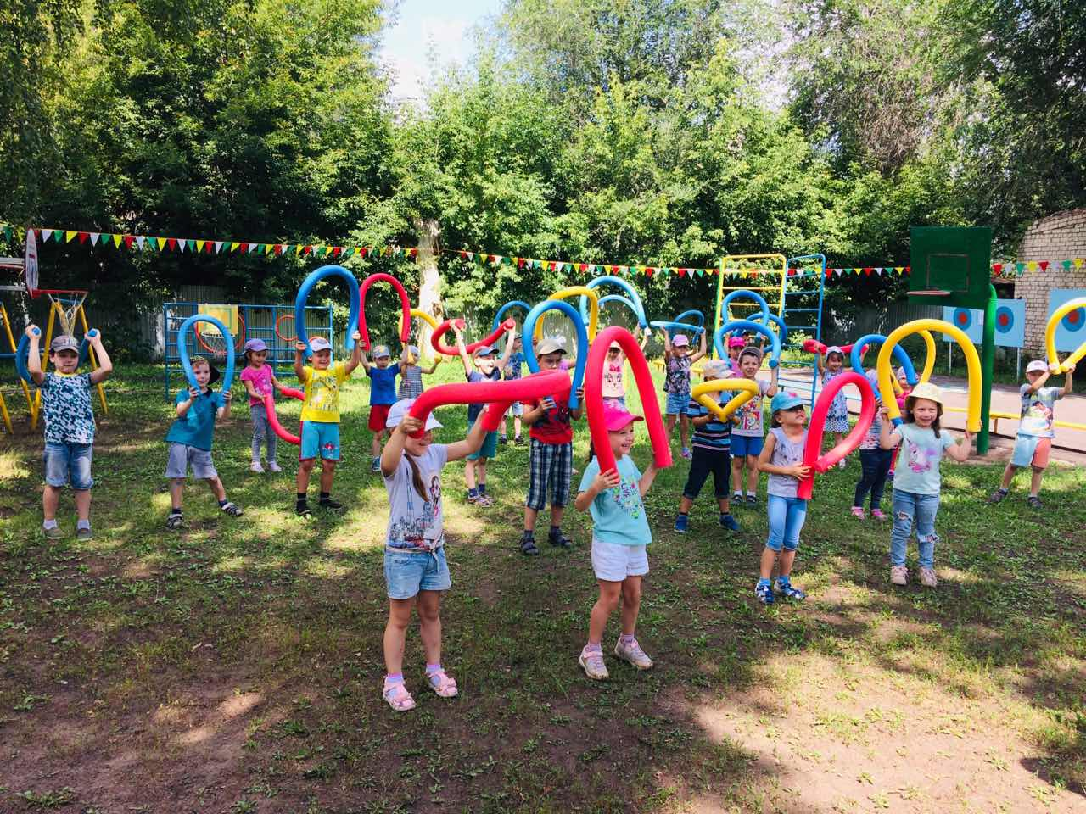
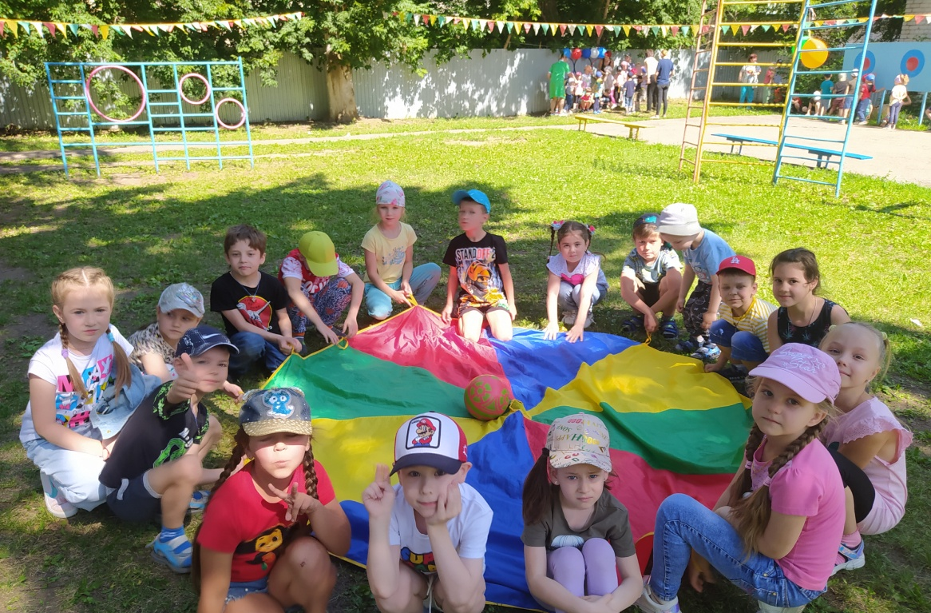
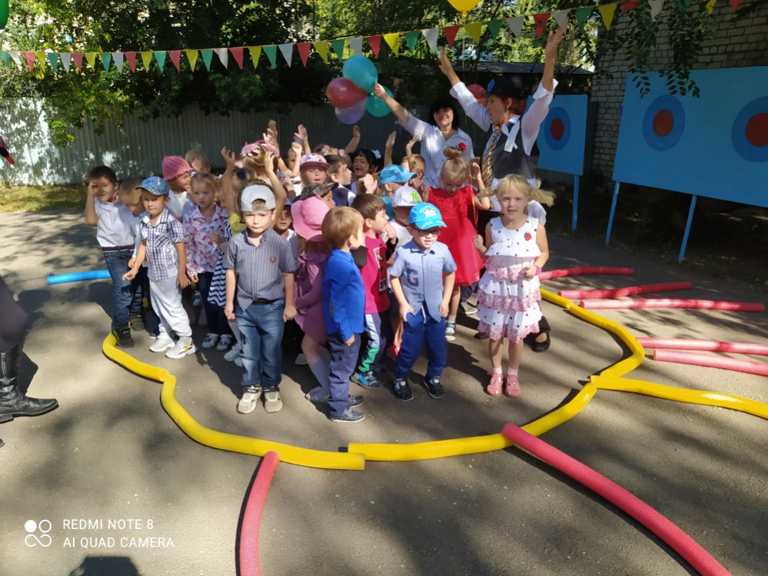
Подвижные , малоподвижные игры и физические упражнения, в том числе проведение спортивных игр с элементами соревнования в старших группах (бадминтон, футбол и т.д.)

Slide 8
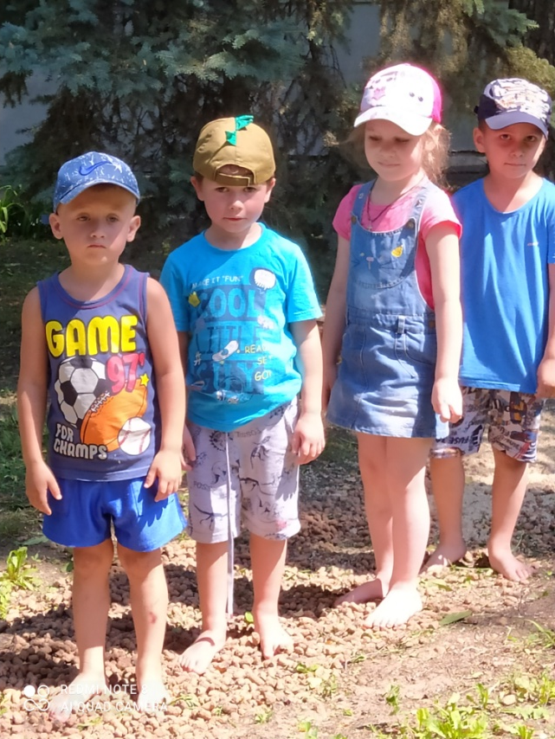
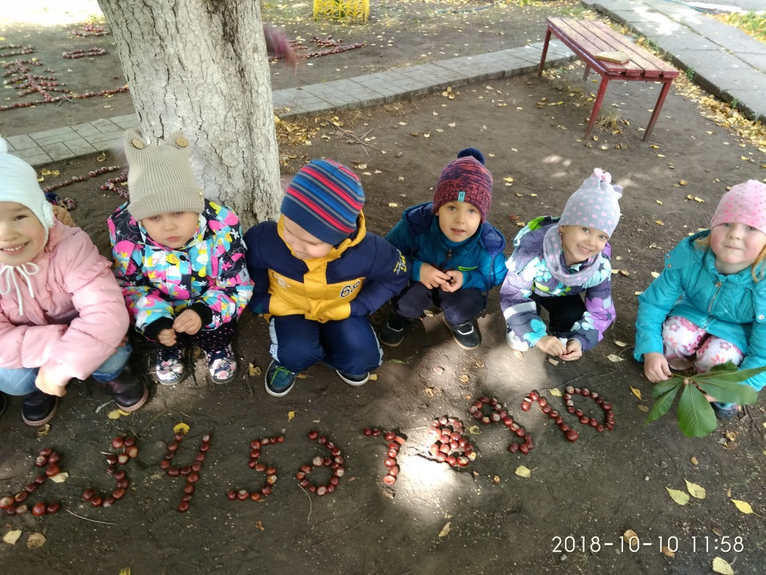
Согласно, наступившему времени года можно использовать в работе с детьми природный материал: конструировать, считать, в художественно-эстетическом развитии, сочинение стишков, загадывание загадок, в описательных рассказах и т.д.

Slide 9
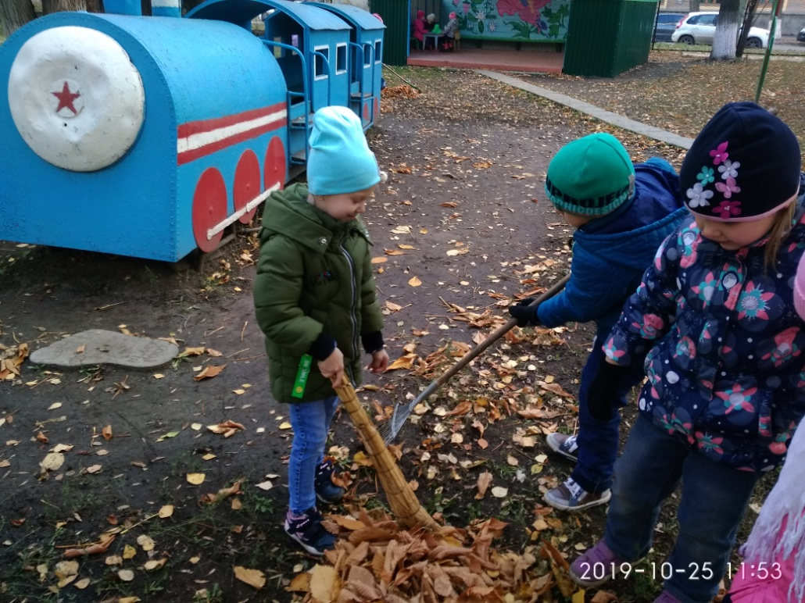
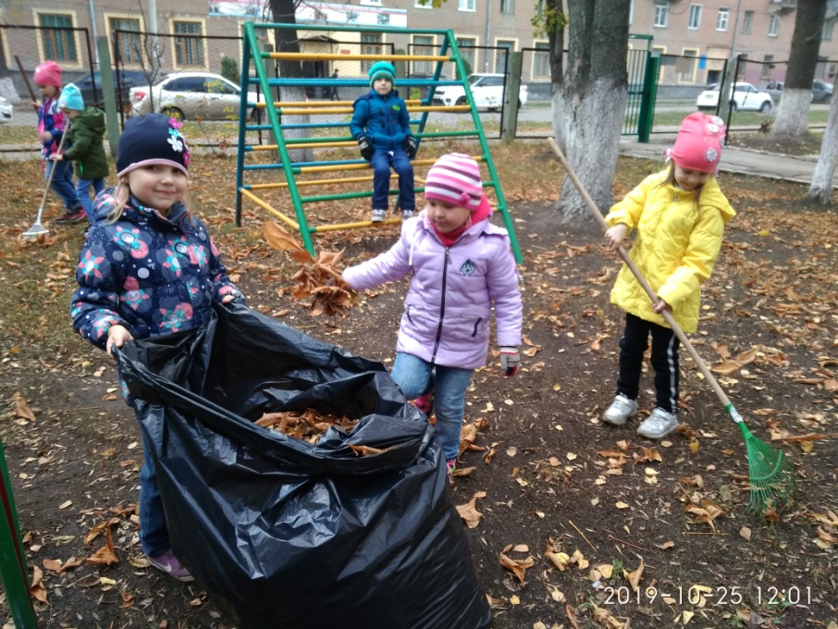
Трудовые поручения: привлечение детей к сбору игрушек, оказание посильной помощи в наведении порядка на площадке (сбор листвы, расчистка дорожек от снега, уход за посадками). Трудовая деятельность должна вызывать радость от ощущения значимости проделанной работы.
Утром мы во двор идём, Листья сыплются дождём, Под ногами шелестят, И летят, летят, летят.

Slide 10
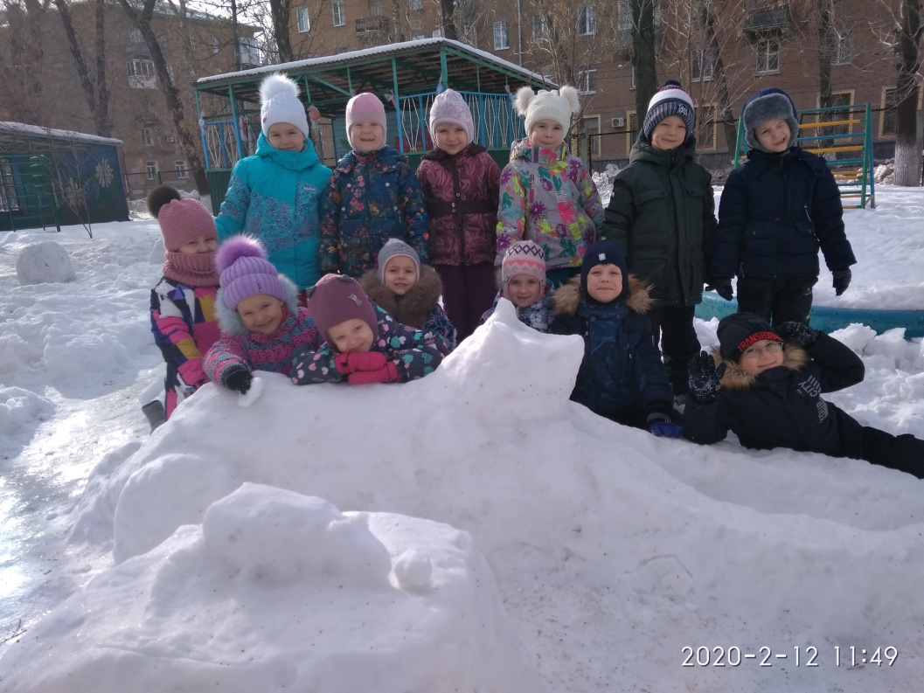
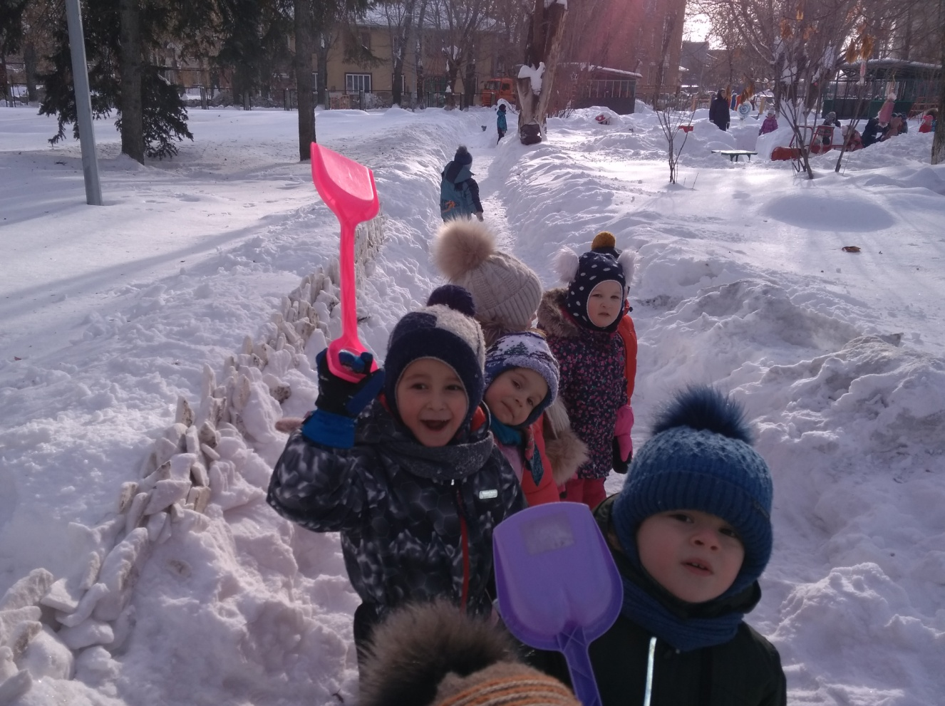
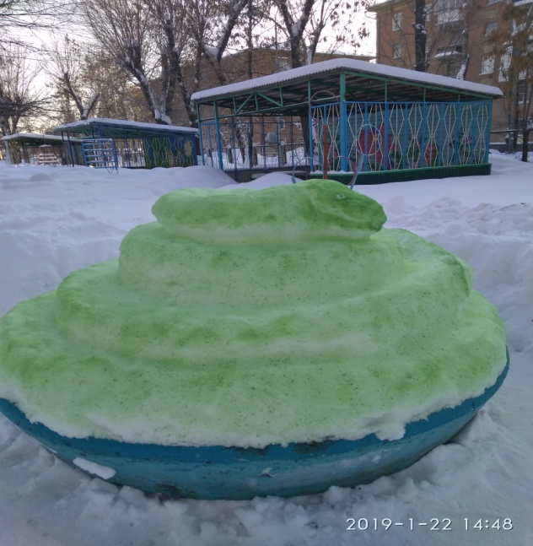
Зимой строим из снега различные постройки.
Снег нападал.
А мы рады.
Мы построили преграды!

Slide 11
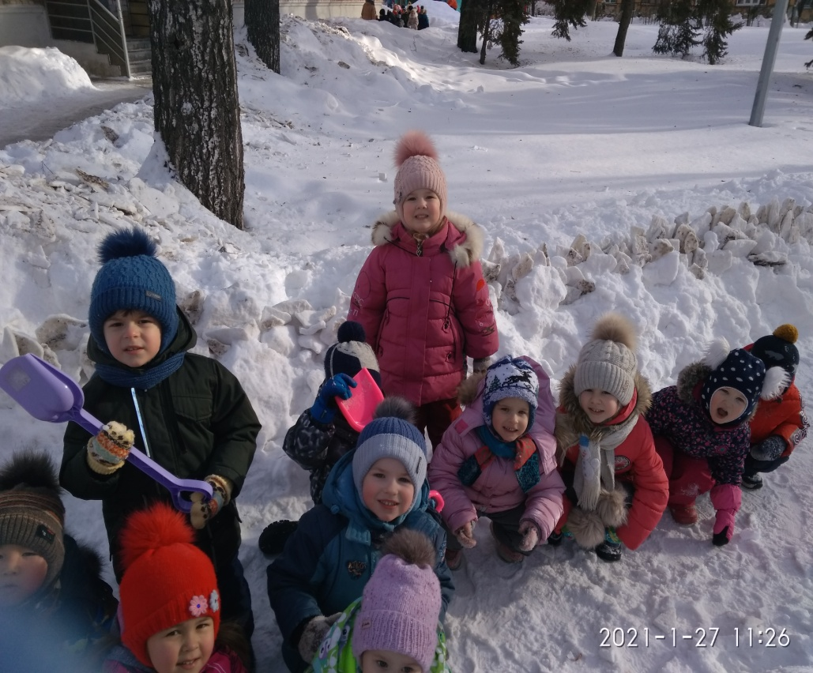
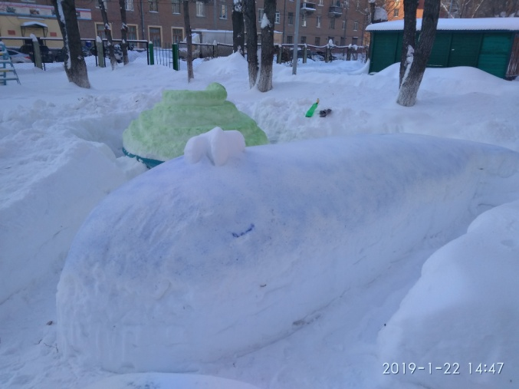
На дворе полно снежка. Я слепил снеговика. Руки, ноги, голова, Нос-морковка, глаза два.

Slide 12
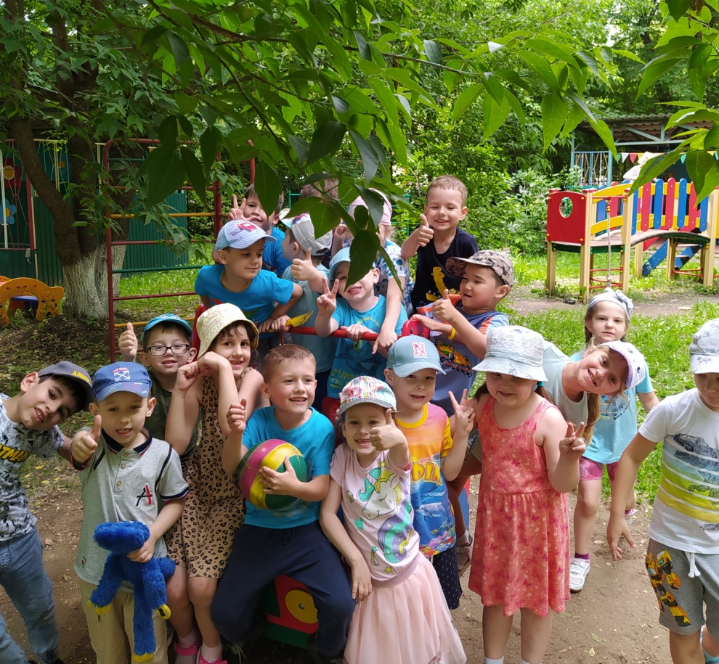
СПАСИБО ЗА ВНИМАНИЕ

